Slide 1
高鐵訂票系統
賴彥廷

Slide 2
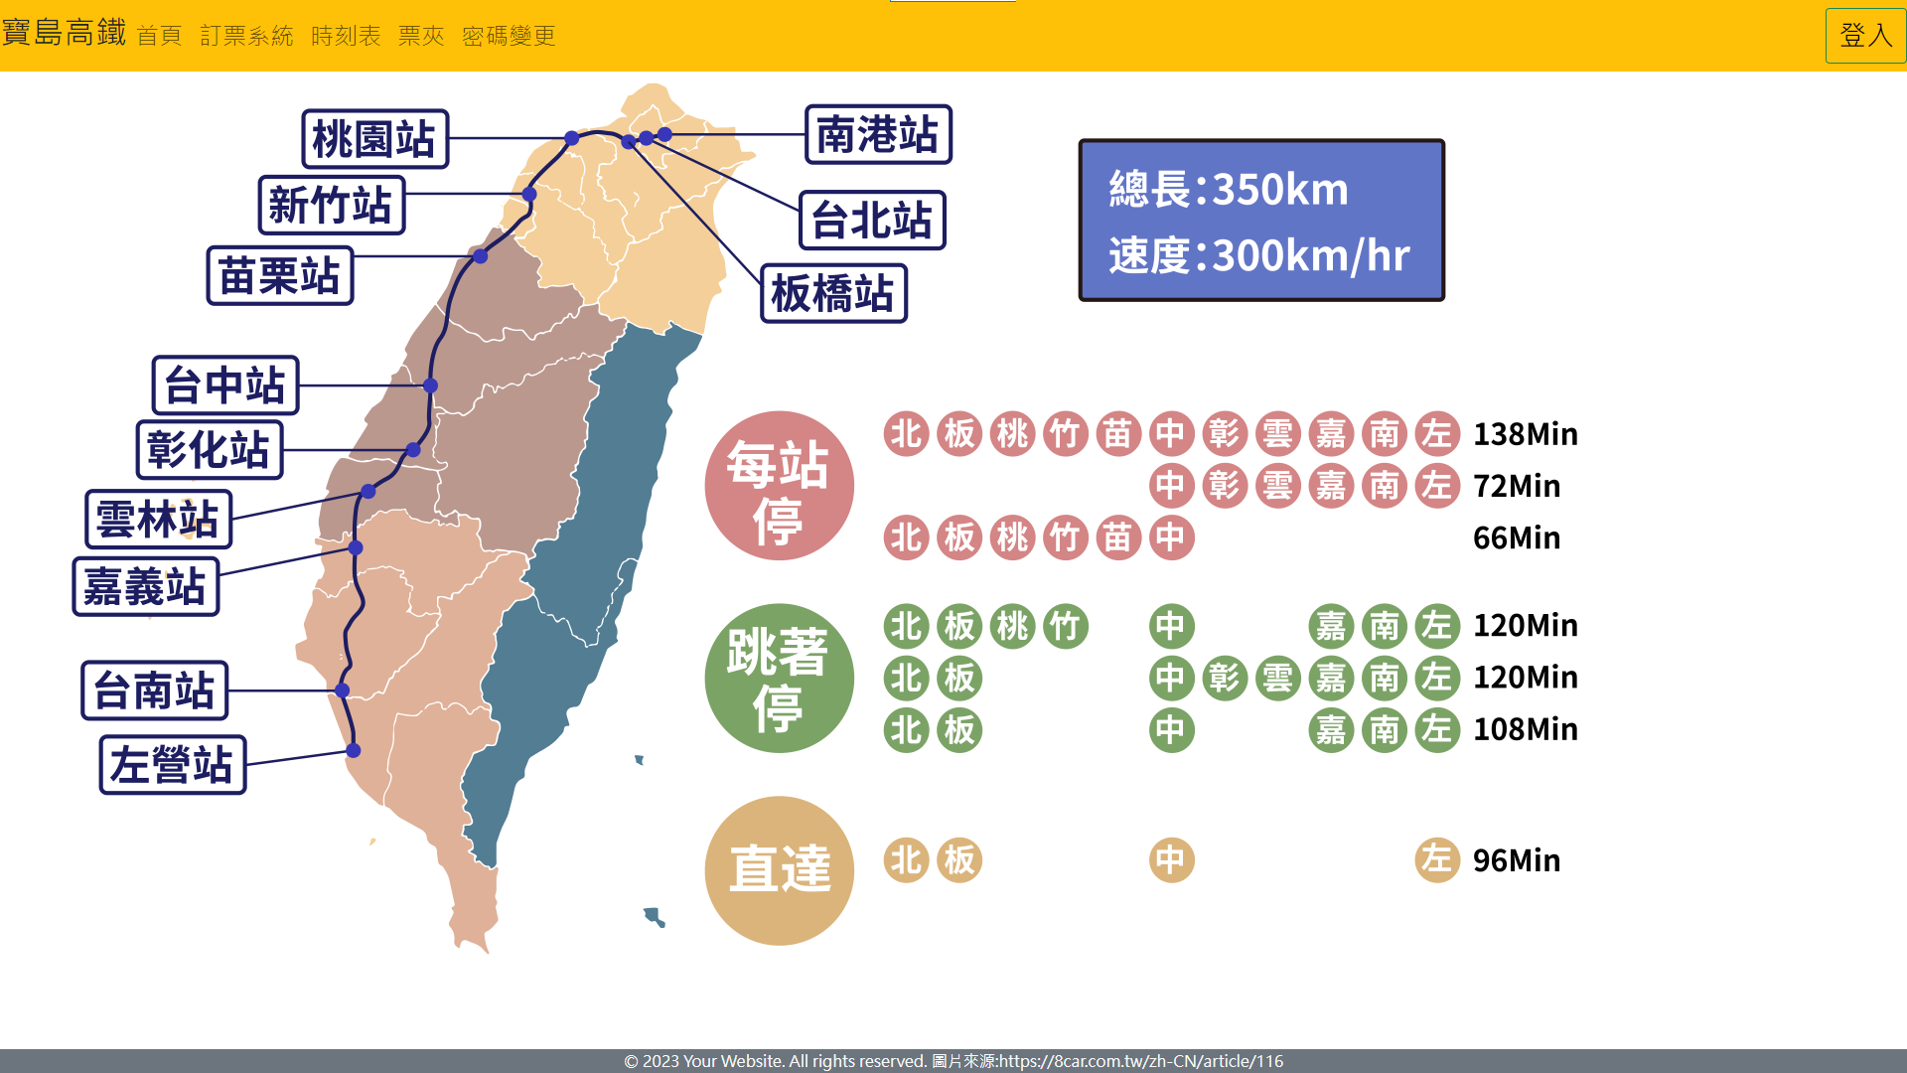

Slide 3
實際功能
登入，註冊
密碼修改
時刻表查詢
訂票
查看票夾，刪除訂票

Slide 4
使用技術
SpringMVC
Java
Jsp
HttpServletResponse
MySQL
OpenAPI
AES加密

Slide 5
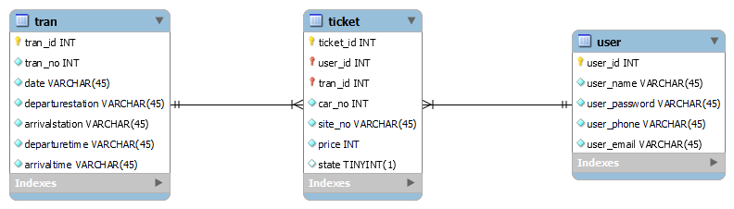
ERD

Slide 6
backend workflow

Slide 7
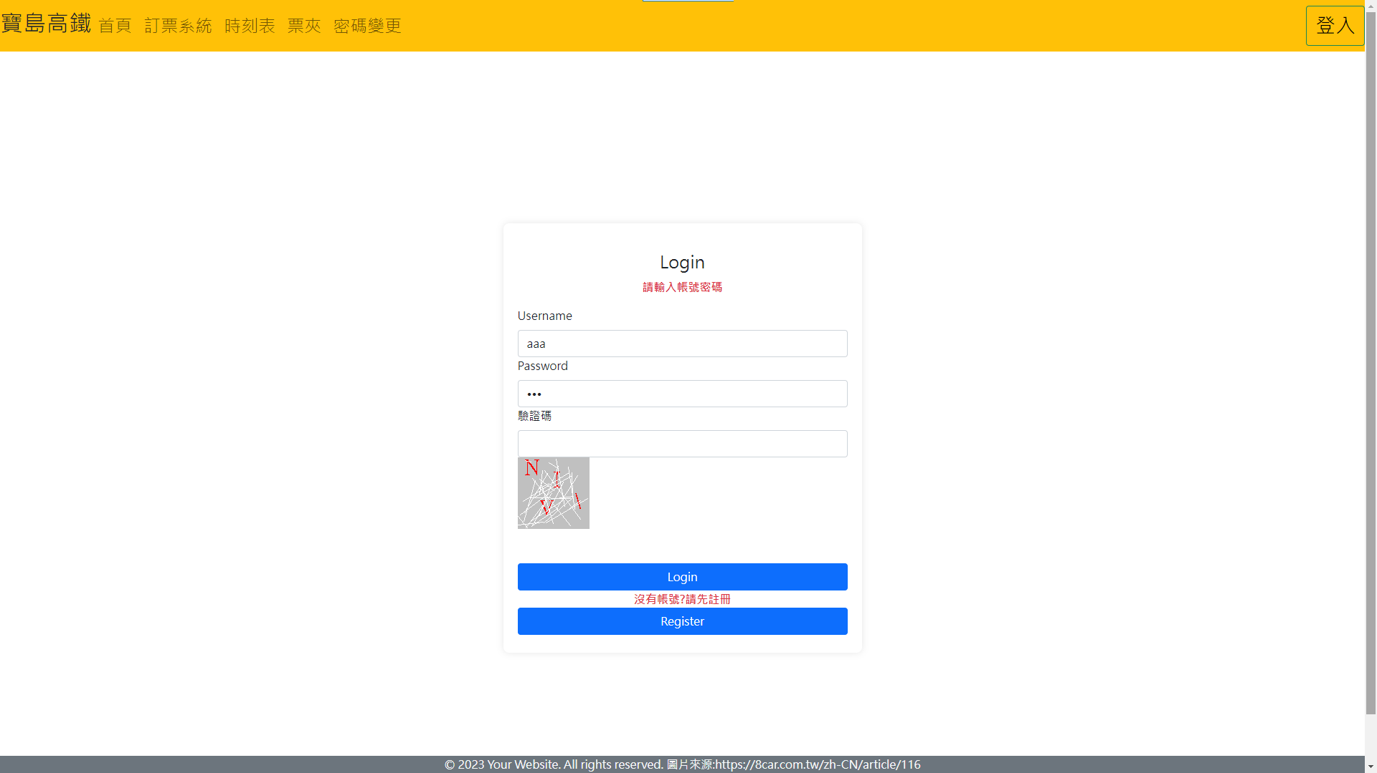

Slide 8
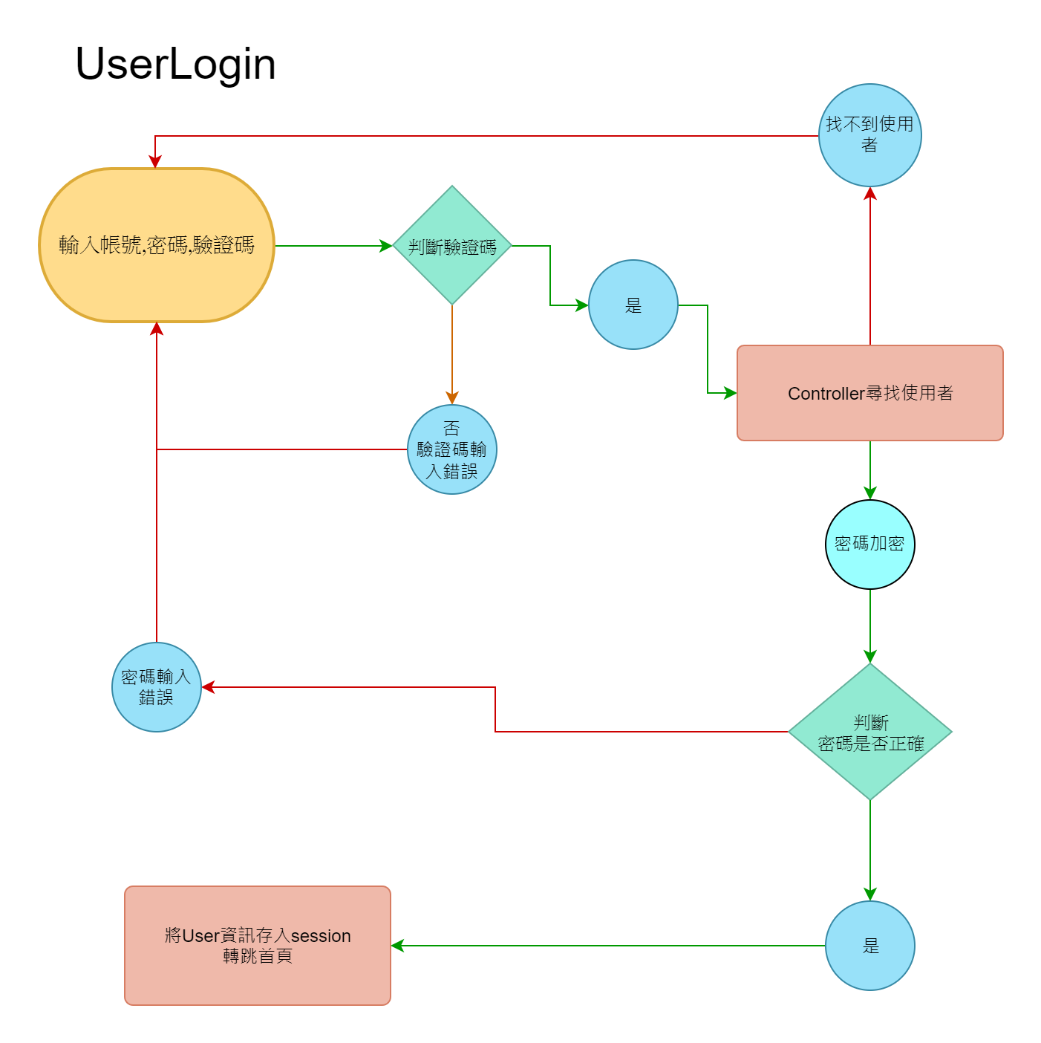

Slide 9
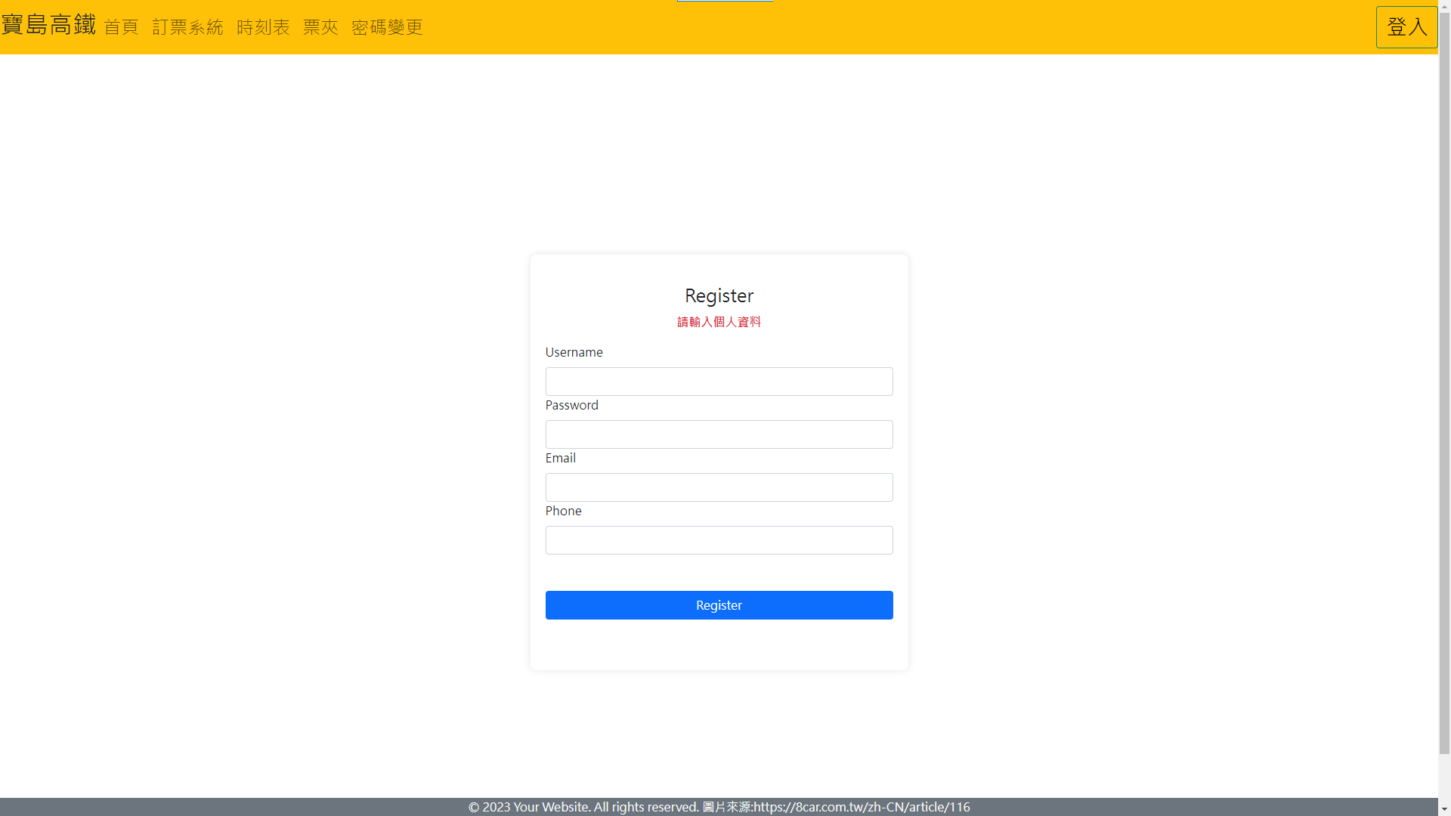

Slide 10
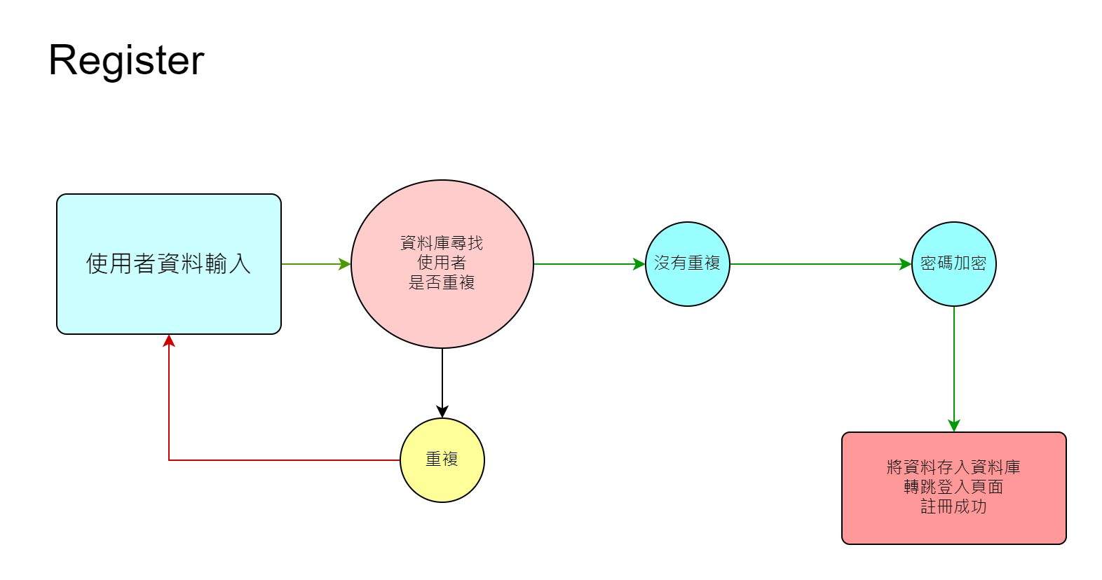

Slide 11
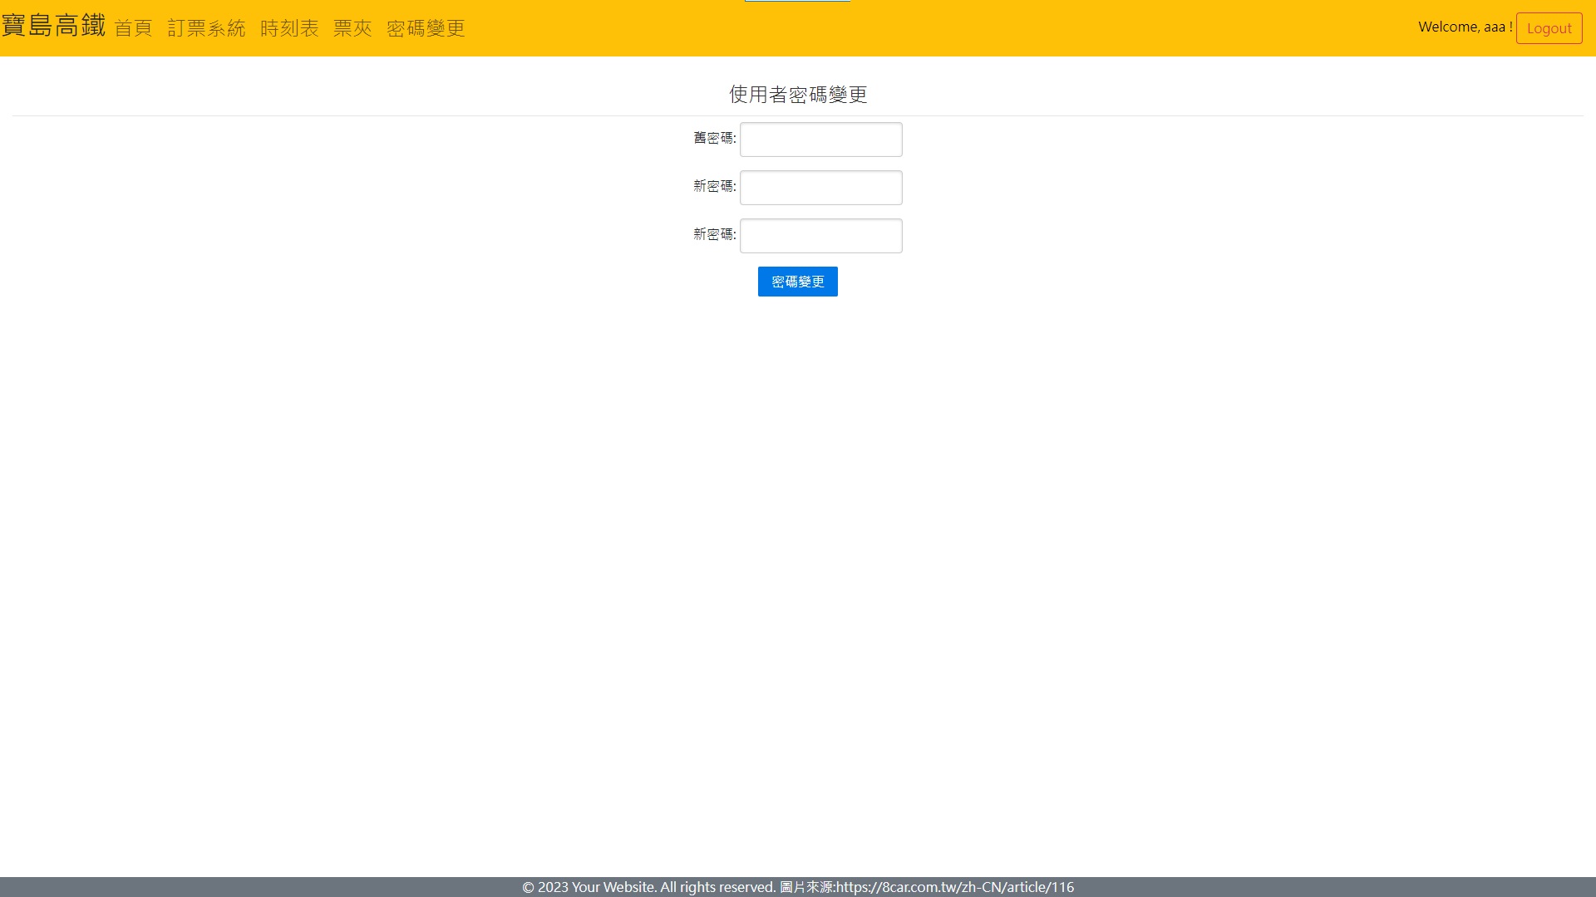

Slide 12
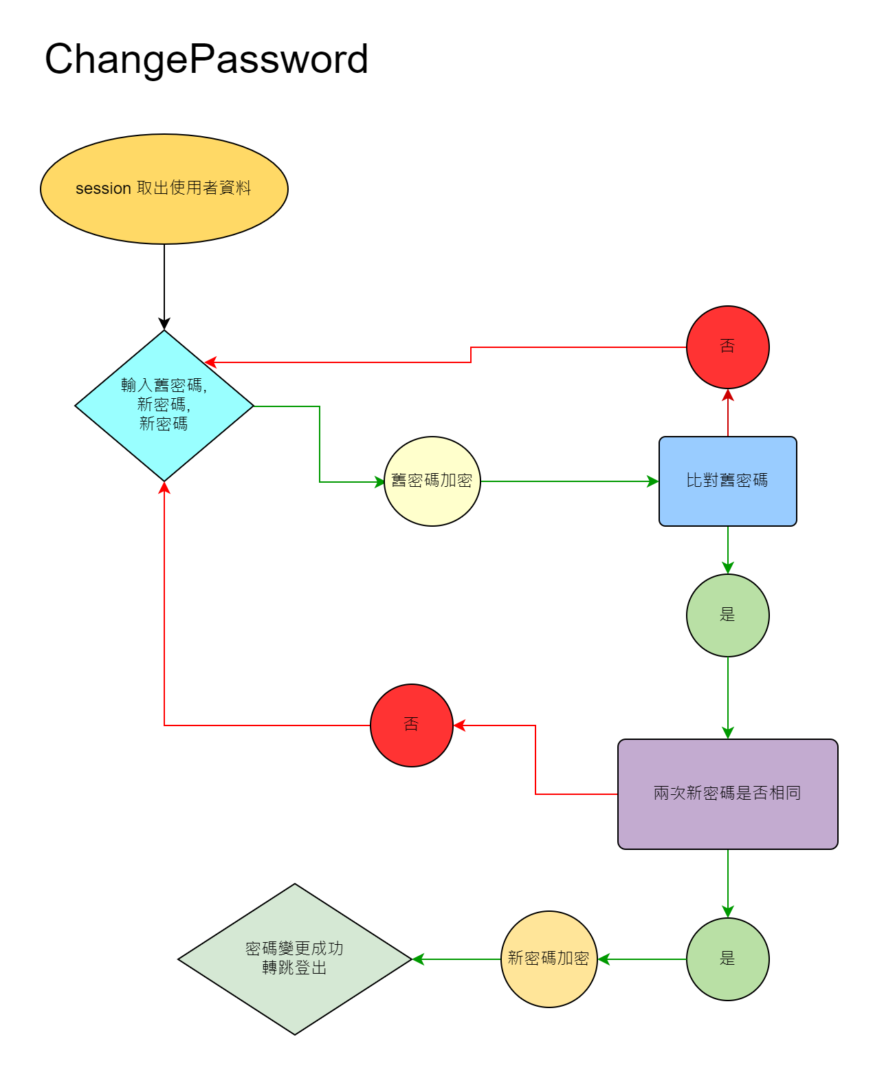

Slide 13
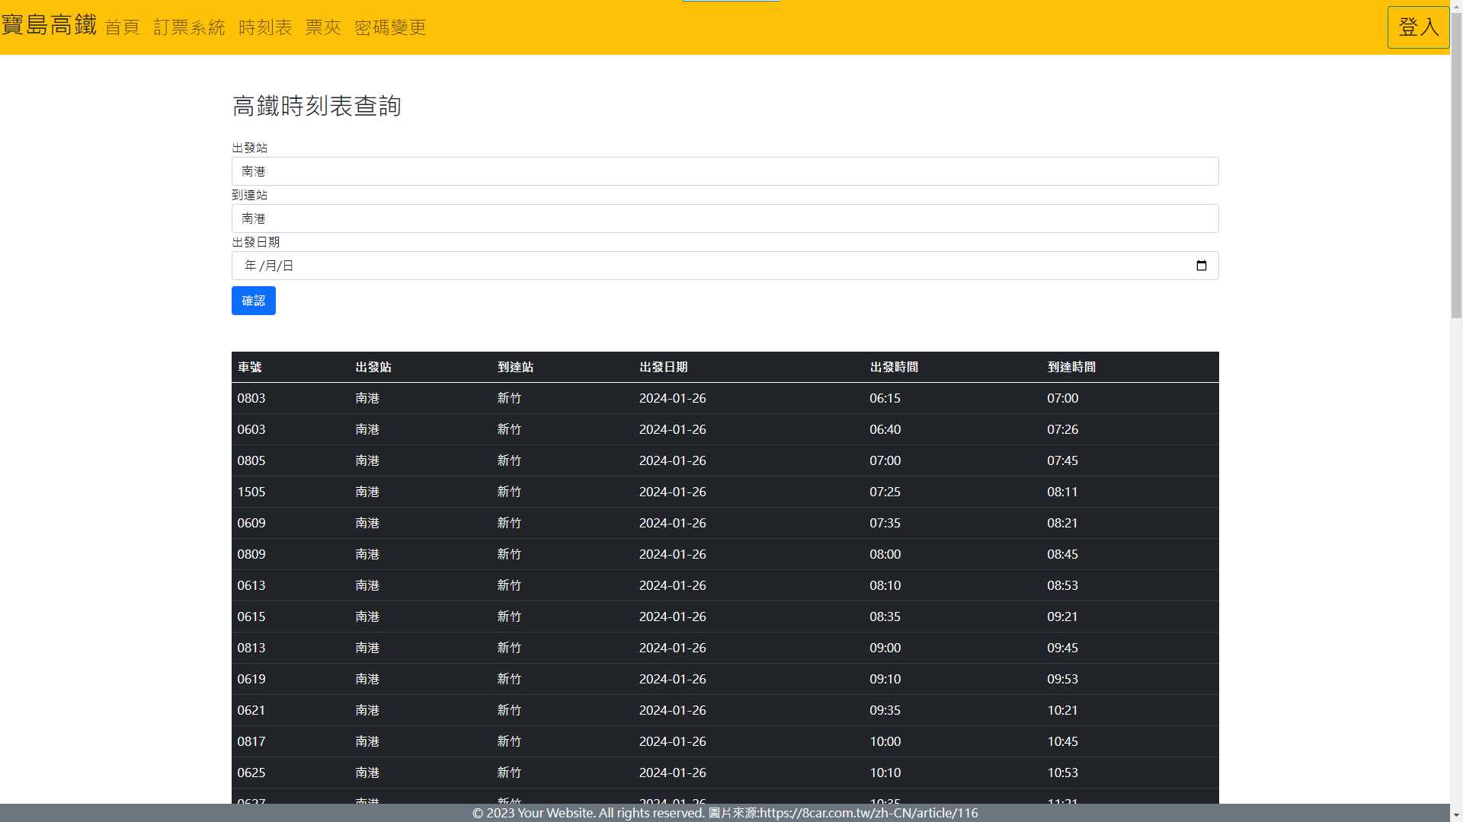

Slide 14
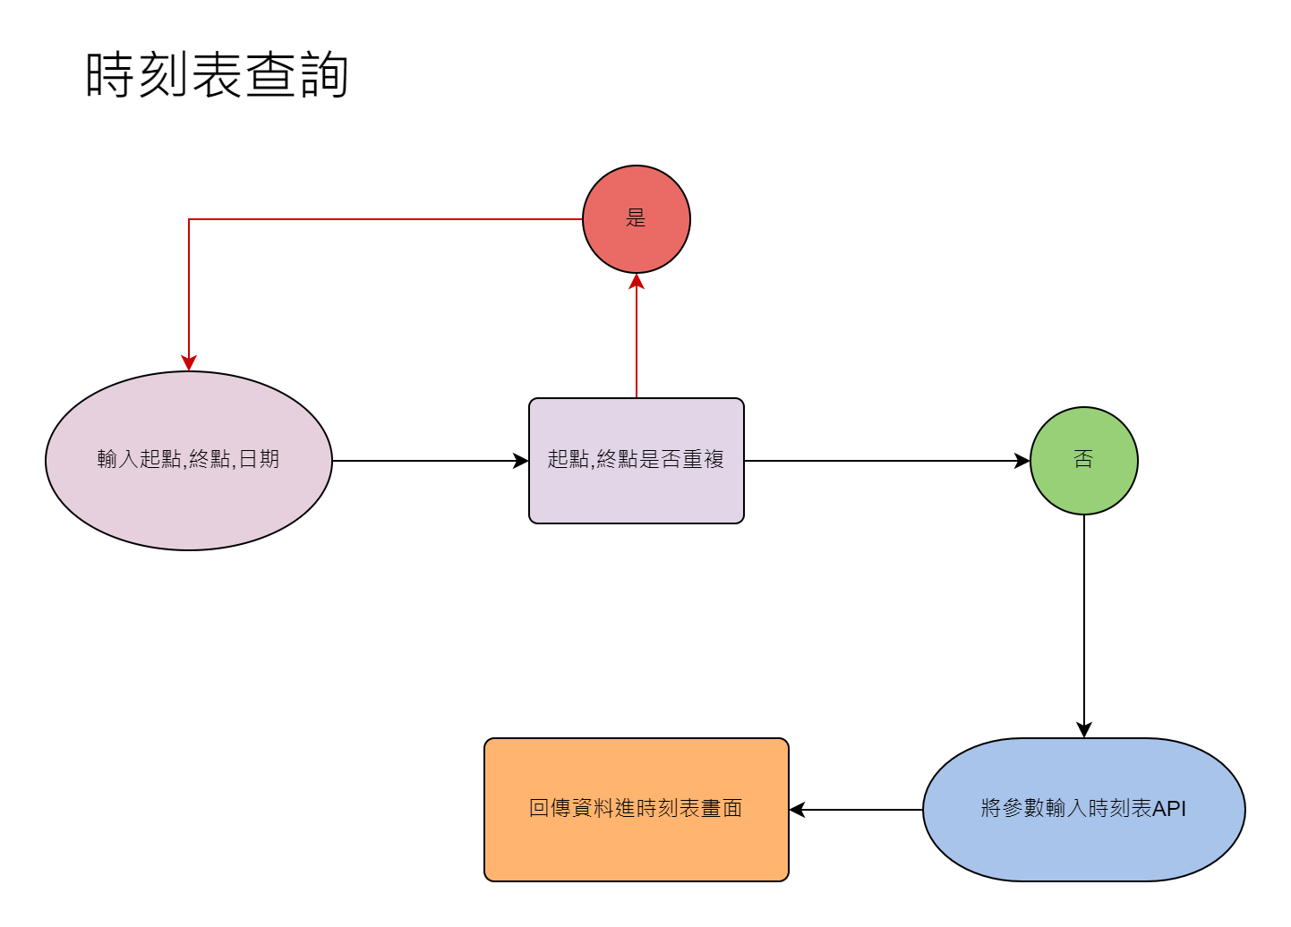
TDX OpenAPI

Slide 15
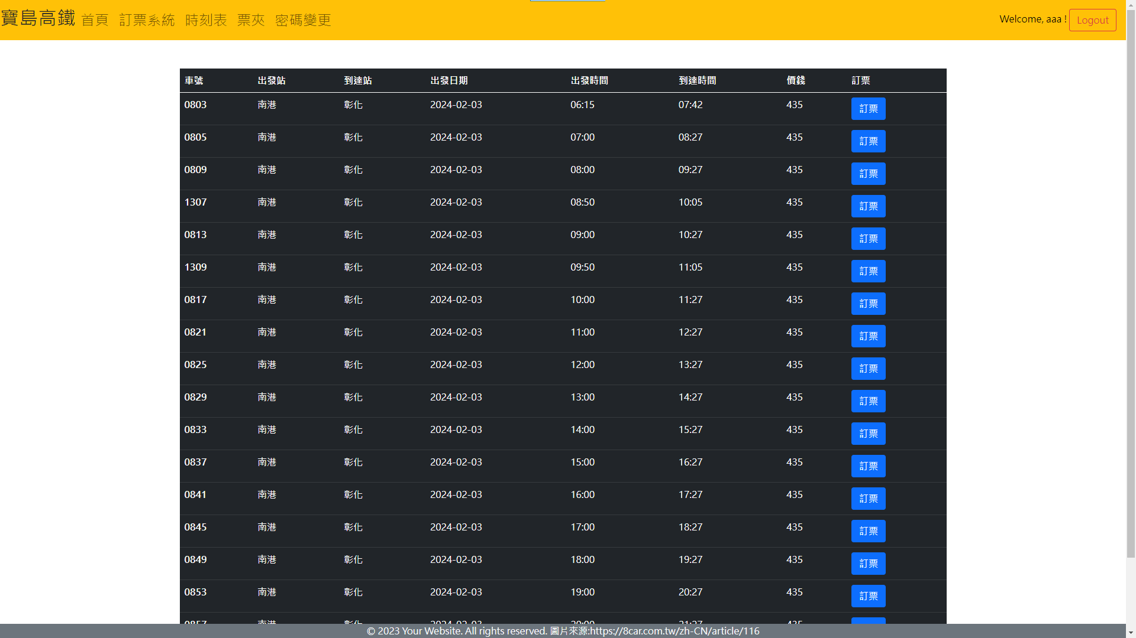

Slide 16
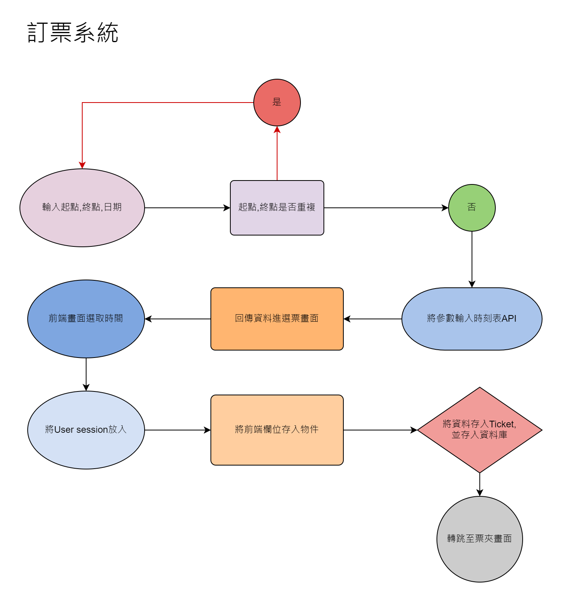

Slide 17
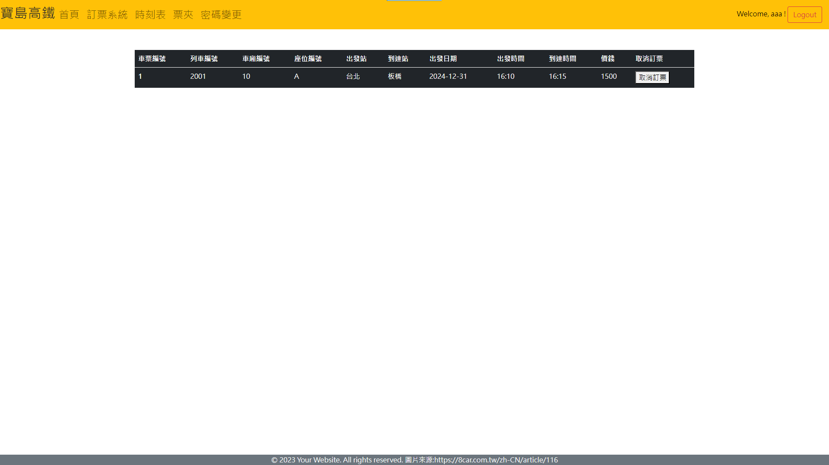

Slide 18
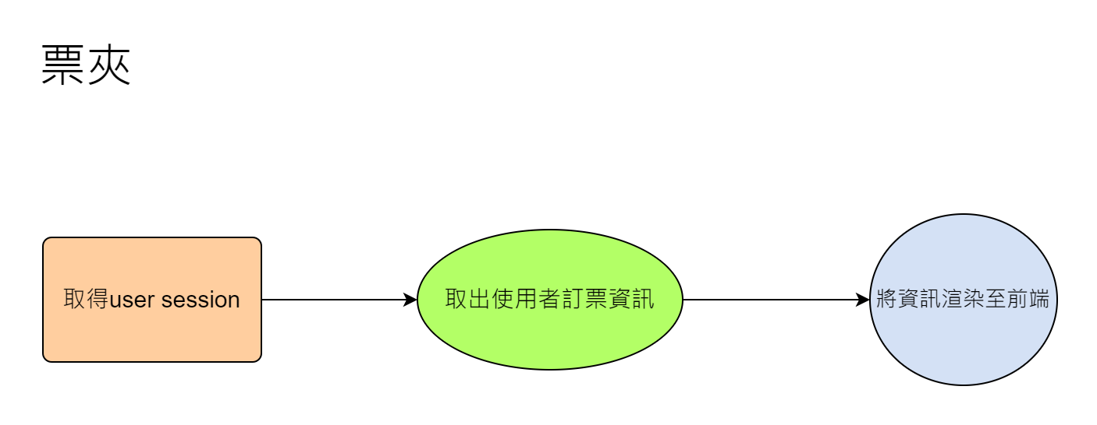

Slide 19
The End

